Slide 1


Государственные символы Республики Беларусь – символы суверенитета и независимости
(к 30-летию принятия)

Slide 2
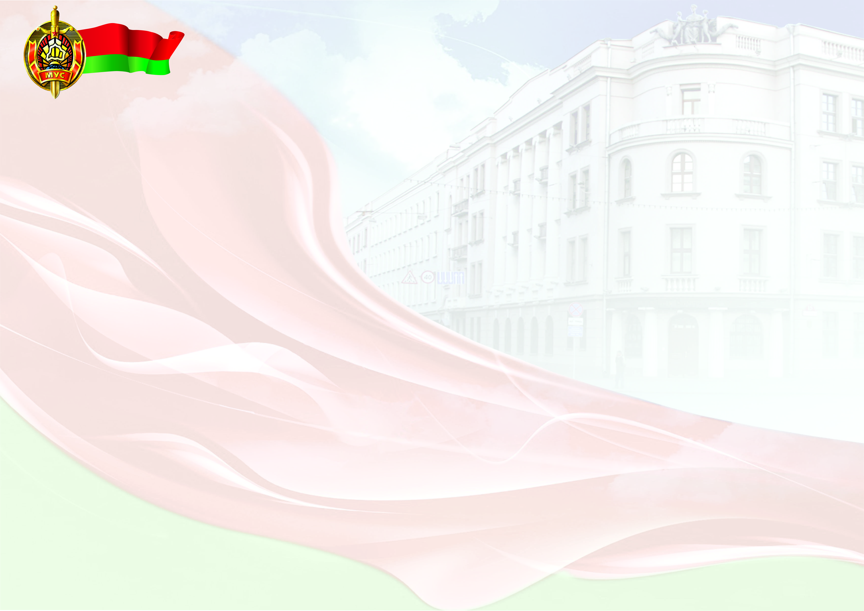





Slide 3

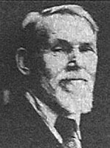
Волков
Валентин Викторович

Slide 4


Slide 5


Slide 6




Slide 7

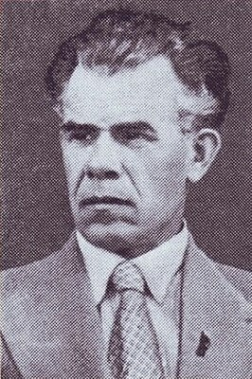
Гусев Николай Иванович

Slide 8
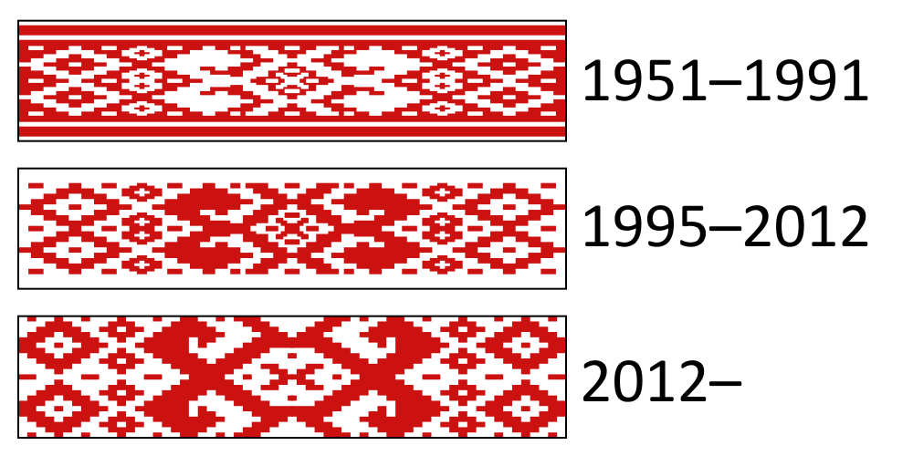
НАСТОЯЩЕЕ ВРЕМЯ

Slide 9
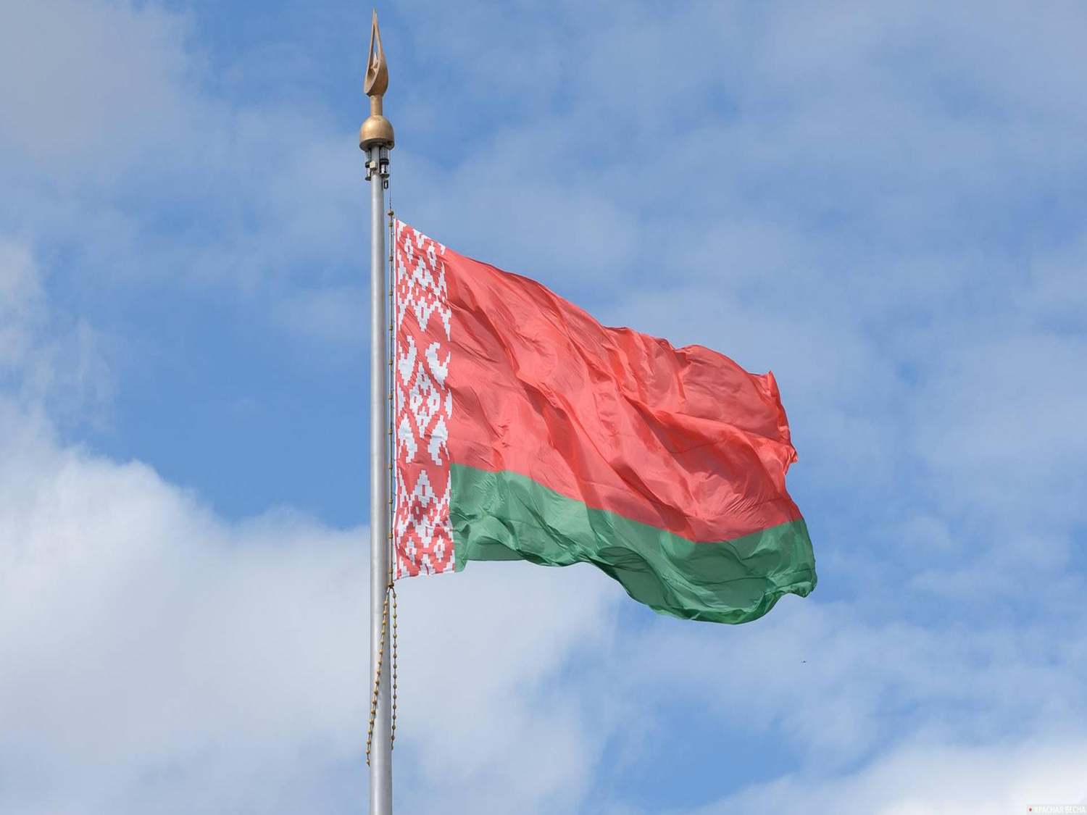

Slide 10
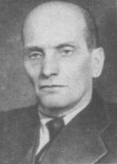
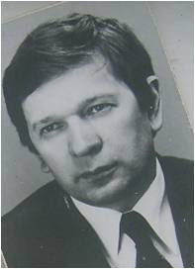
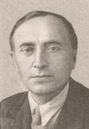
Мы, беларусы – мірныя людзі,
Сэрцам адданыя роднай зямлі,
Шчыра сябруем, сілы гартуем
Мы ў працавітай, вольнай сям’і.
Слаўся, зямлі нашай светлае імя,
Слаўся, народаў братэрскі саюз!
Наша любімая маці-Радзіма,
Вечна жыві і квітней, Беларусь!
Разам з братамі мужна вякамі
Мы баранілі родны парог,
У бітвах за волю, бітвах за долю
Свой здабывалі сцяг перамог!
Слаўся, зямлі нашай светлае імя,
Слаўся, народаў братэрскі саюз!
Наша любімая маці-Радзіма,
Вечна жыві і квітней, Беларусь!
Дружба народаў – сіла народаў –
Наш запаветны, сонечны шлях.
Горда ж узвіся ў ясныя высі,
Сцяг пераможны – радасці сцяг!
Слаўся, зямлі нашай светлае імя,
Слаўся, народаў братэрскі саюз!
Наша любімая маці-Радзіма,
Вечна жыві і квітней, Беларусь!
Мы, беларусы, з братняю Руссю
Разам шукалі к шчасцю дарог.
У бітвах за волю, у бітвах за долю
З ёй здабылі мы сцяг перамог!
Нас аб’яднала Леніна імя,
Партыя к шчасцю вядзе нас у паход.
Партыі слава! Слава Радзіме!
Слава табе, беларускі народ!
Сілы гартуе люд Беларусі
У братнім саюзе, у мужнай сям’і
Вечна мы будзем, вольныя людзі,
Жыць на шчаслівай, вольнай зямлі!
Нас аб’яднала Леніна імя,
Партыя к шчасцю вядзе нас у паход.
Партыі слава! Слава Радзіме!
Слава табе, наш свабодны народ!
Дружба народаў — сіла народаў,
К шчасцю працоўных сонечны шлях
Горда ж узвіся ў светлыя высі,
Сцяг камунізму — радасці сцяг!
Нас аб’яднала Леніна імя,
Партыя к шчасцю вядзе нас у паход.
Партыі слава! Слава Радзіме!
Слава табе, наш савецкі народ!
Климкович,
Михаил Николаевич
Каризна,
Владимир Иванович
Соколовский,
Нестор Фёдорович

